Slide 1
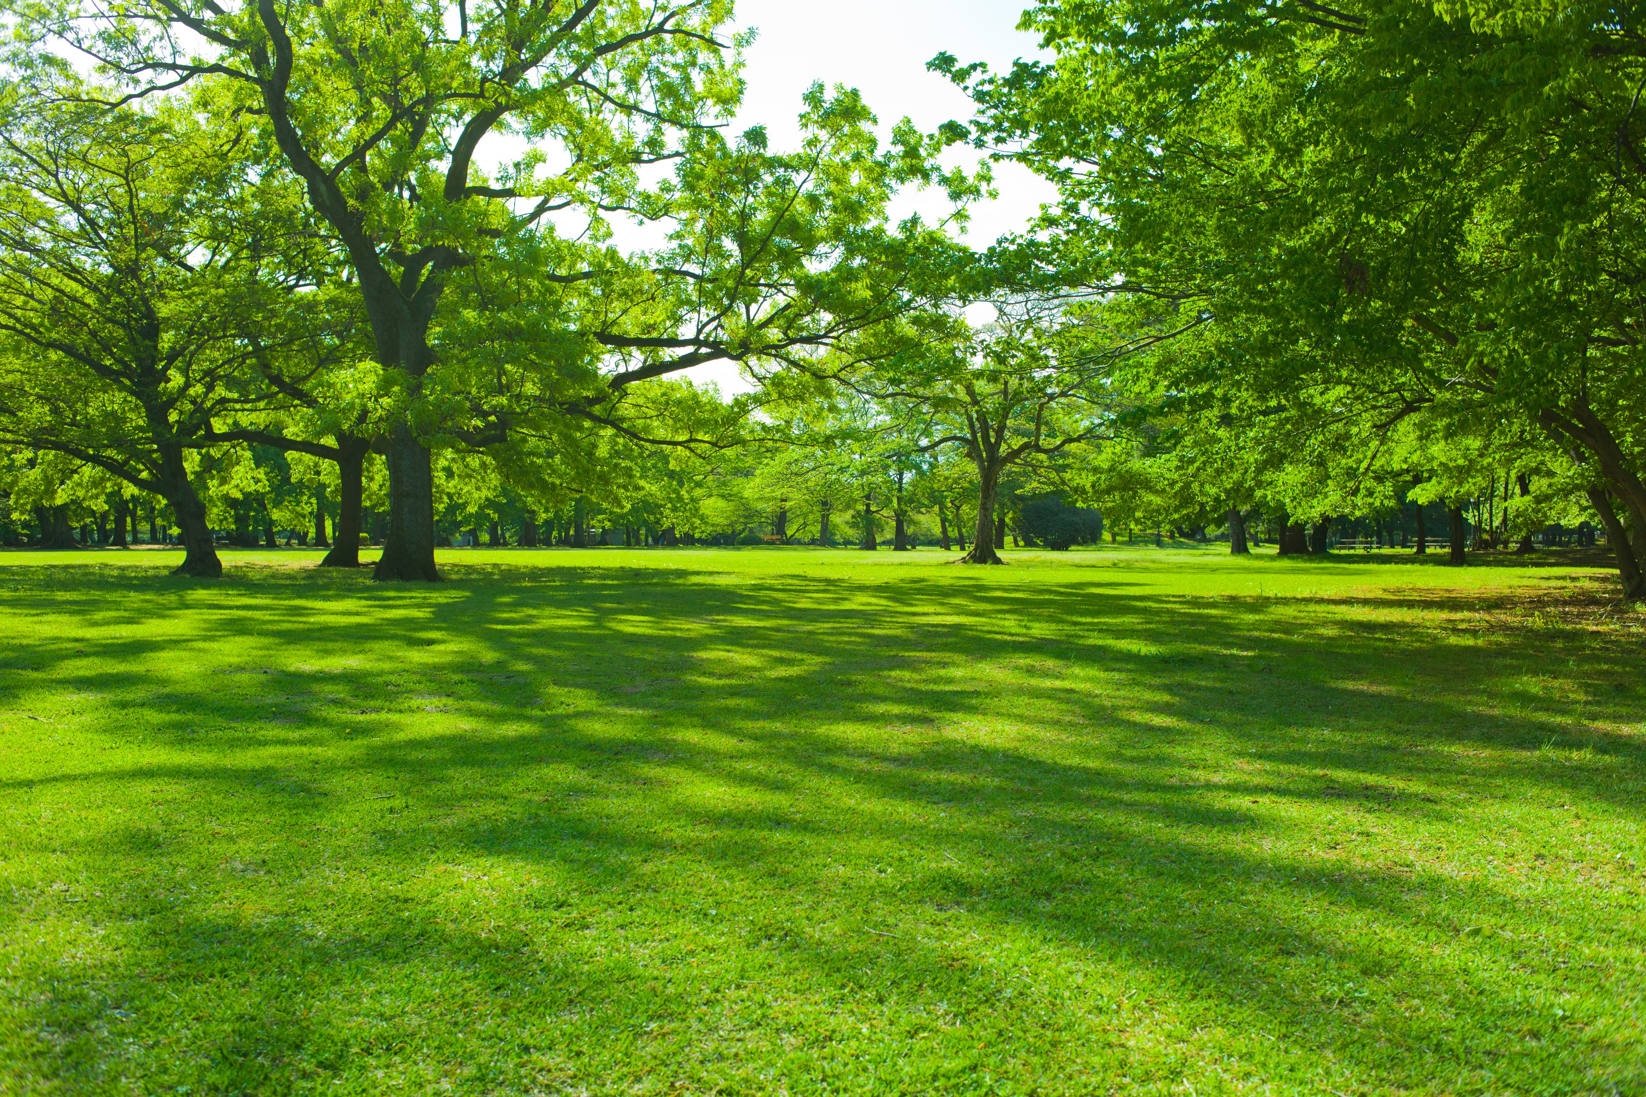
Il vero valore del verde urbano:
costo o investimento?
L’Analisi Costi Benefici applicata agli investimenti in verde:
i risultati e le potenzialità dello strumento.
Prof. Gabriele Canali

Slide 2
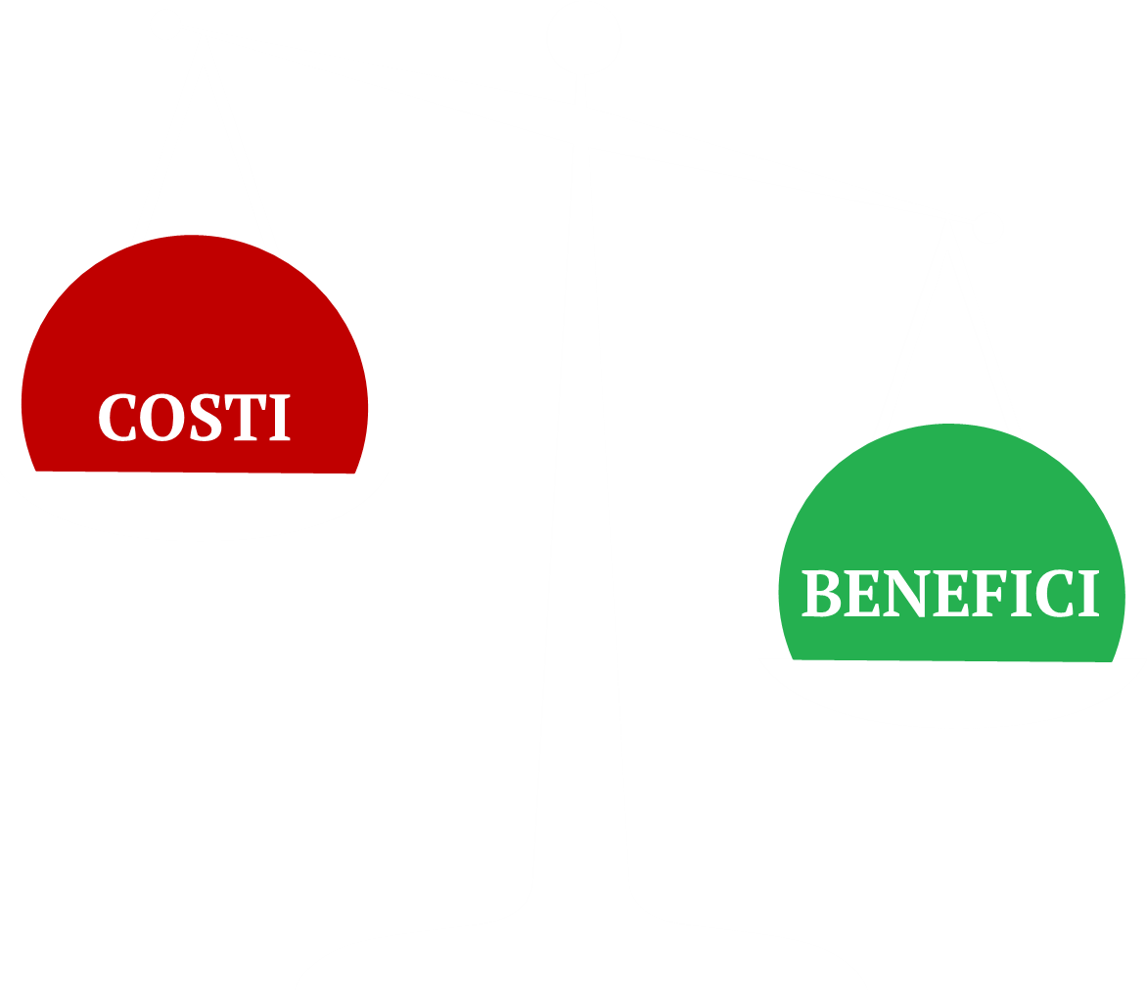
L’analisi Costi Benefici
Analisi a standing sociale.
Orizzonte temporale di 30 anni.
Tasso di sconto dell’1%, che dà rilievo alle preferenze delle generazioni future.

Slide 3
Costi
Benefici
Regolazione del clima globale
Purificazione dell’aria
Ruscellamento evitato
Riduzione del rumore (ferroviario)
Beneficio estetico-ricreativo
Costi di piantumazione
Costi impianto di irrigazione
Spese di manutenzione per i primi tre anni

Slide 4
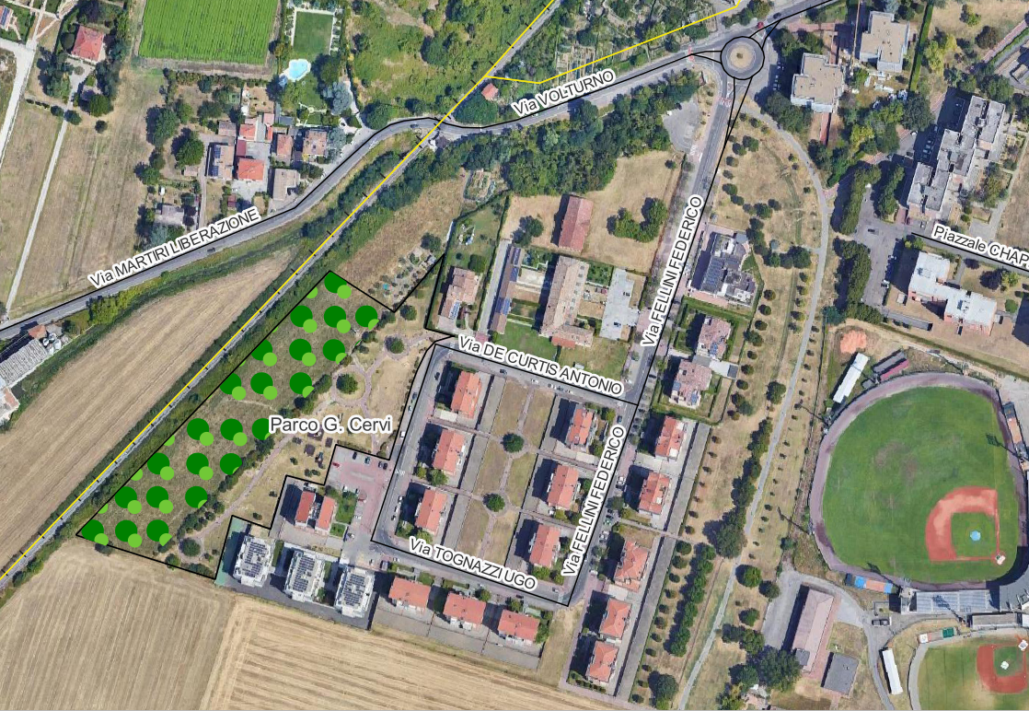
Parco Cervi - Parma

Slide 5
Valore dei servizi in 30 anni
Valore economico
Regolazione del clima globale
18.147 €
Purificazione dell’aria
6.811 €
Riduzione del ruscellamento
5.302 €
Riduzione del rumore
2.721.131 €
Servizi
estetico-ricreativi
1.904.300 €

Slide 6
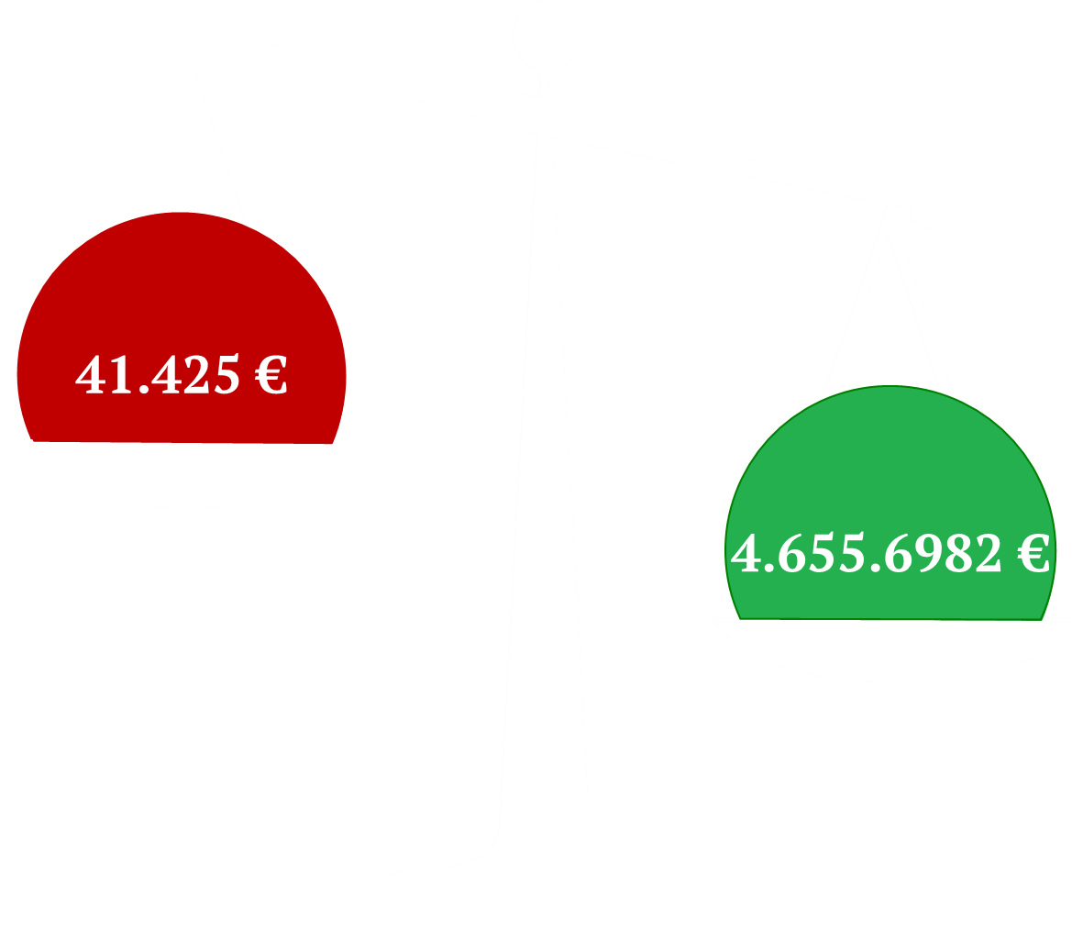
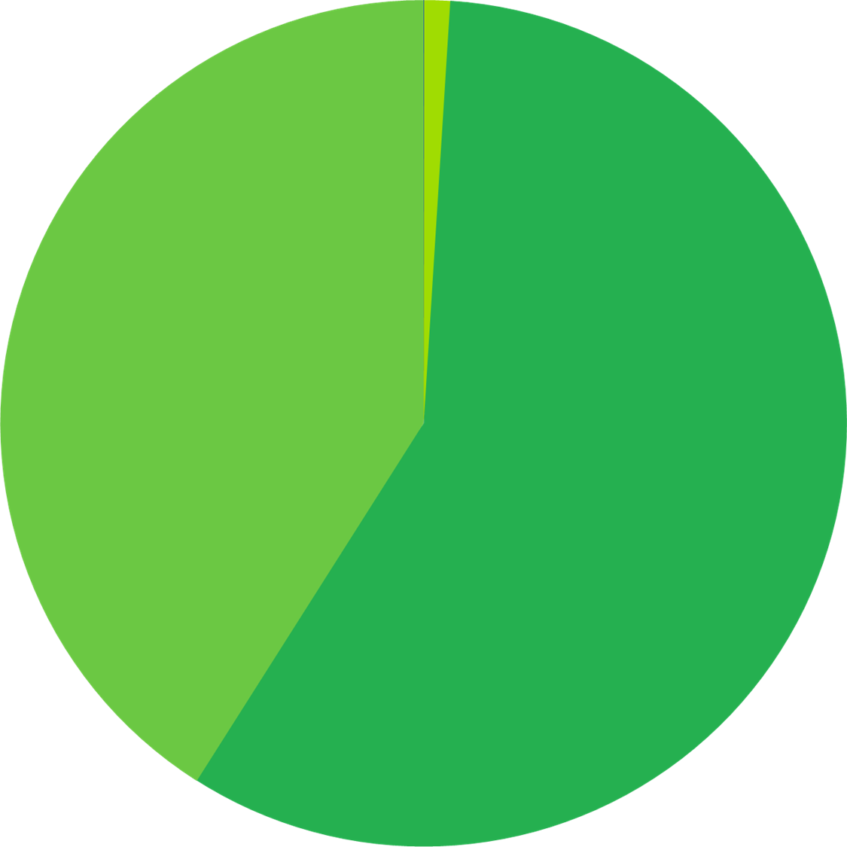
I benefici sono 112 volte i costi.
L’investimento rientra immediatamente.
Altri
1%
Servizi
estetico-ricreativi
41%
58%
VAN = 4.620.667 €
Riduzione
del rumore

Slide 7
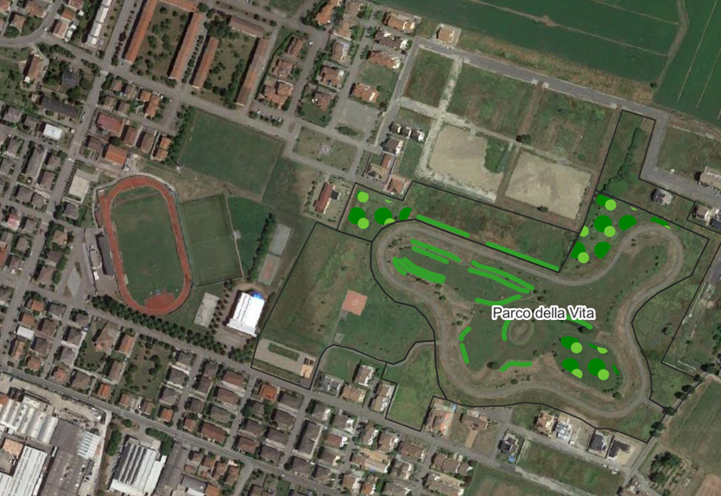
Parco della Vita - Busseto

Slide 8
Valore dei servizi in 30 anni
Valore economico
Regolazione del clima globale
60.579 €
Purificazione dell’aria
8.270 €
Riduzione del ruscellamento
17.879 €
Servizi
estetico-ricreativi
538.003 €

Slide 9
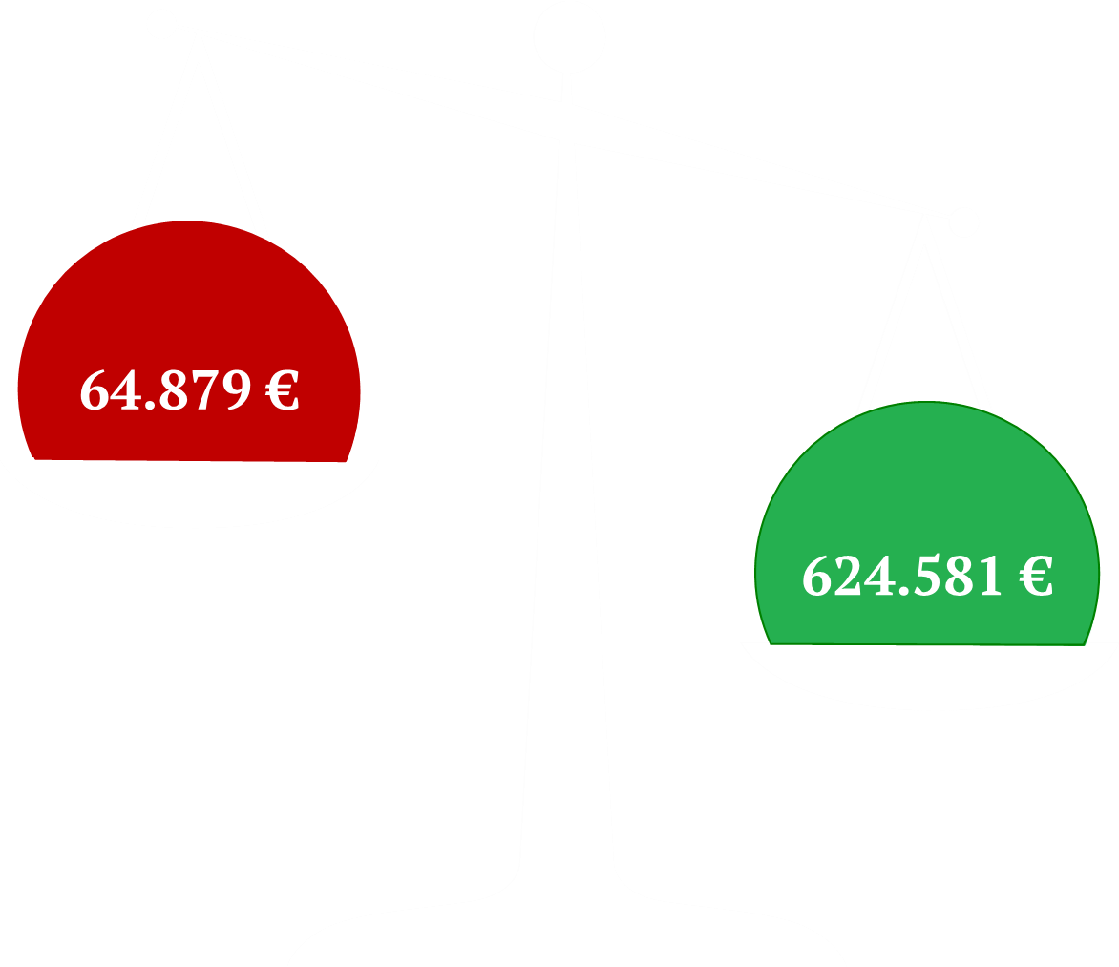
I benefici sono 10 volte i costi.
L’investimento rientra immediatamente.
Altri
16%
41%
58%
86%
Servizi
estetico-ricreativi
VAN = 543.342 €

Slide 10
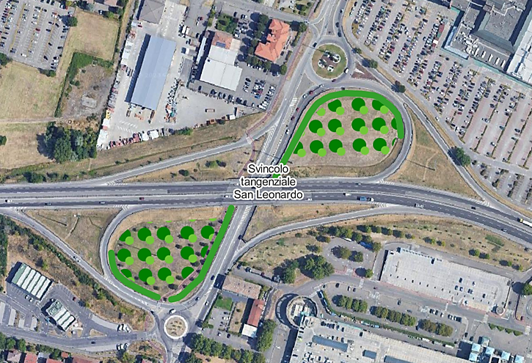
Svincolo tangenziale

Slide 11
Valore dei servizi in 30 anni
Valore economico
Regolazione del clima globale
31.567 €
Purificazione dell’aria
7.564 €
Riduzione del ruscellamento
9.516 €

Slide 12
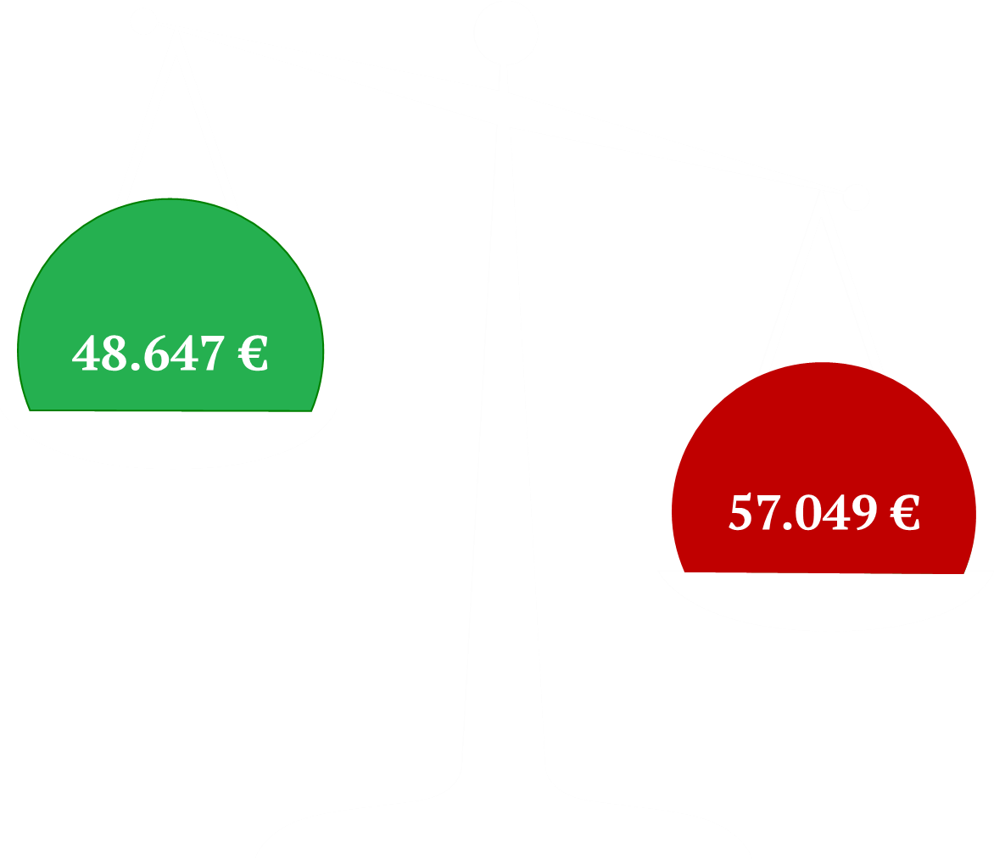
I benefici sono leggermente inferiori ai costi.
L’investimento rientrerà dopo i primi 30 anni (all’anno 33).
Riduzione
del ruscellamento
Purificazione dell’aria
20%
16%
41%
58%
65%
VAN = - 8.401 €
Regolazione del clima globale

Slide 13
A chi
e a che cosa
serve questo strumento?

Slide 14
Amministratori
Cittadini
Progettisti
Scienziati
Vivaisti
Economisti

Slide 15
Innovativo
Permette di includere i servizi ecosistemici nelle analisi costi benefici.
Flessibile
Si adatta a contesti ambientali differenti
Il Modello Vsafe
Dinamico
Può essere facilmente aggiornato con dati nuovi o in base a le più recenti evidenze scientifiche.
Collaborativo
Promuove la cooperazione tra portatori d’interesse differenti.

Slide 16
Che cosa possiamo imparare da questi 3 casi studio?
L’applicazione del modello Vsafe a 3 contesti differenti permette di fare alcune considerazioni sulla progettazione di aree verdi.
Innanzitutto la valorizzazione dei servizi ecosistemici può essere uno specifico criterio guida per la progettazione.

Slide 17
I servizi di regolazione sono importanti ma è necessaria una progettazione ben finalizzata per ridurre i tempi di ritorno degli investimenti.
Quando ai servizi di regolazione si uniscono quelli di natura estetica e ricreativa, il valore dei benefici aumenta sensibilmente e il ritorno degli investimenti è molto rapido.
Investimenti appropriati (ben progettati, realizzati e manutenuti) possono dare un contributo molto importante come strumento di riduzione dei danni da inquinamento acustico (barriere contro il rumore).
Lo stoccaggio della CO2, la cattura degli inquinanti e la ritenzione delle precipitazioni sono influenzate, oltre che dalla specie, dalle dimensioni delle piante usate. Usare piante più appropriate e più grandi significa più maggiori costi, ma anche più benefici, il Modello Vsafe può essere utile per trovare un equilibrio .

Slide 18
Da qui?
Le opportunità e le sfide aperte
L’applicazione del Modello Vsafe può dare un contributo innovativo in moltissimi casi: progettazione di nuovi aree verdi o interventi di miglioramento, pianificazione urbanistica, interventi di riqualificazione urbana (o periurbana), valorizzazione del verde esistente, giustificazione della spesa per servizi professionali di gestione, nuovi interventi urbanistici, aumento della consapevolezza dei cittadini, ecc..
Fino ad oggi mancava uno strumento per fare queste valutazioni: oggi c’è!
E gli altri servizi ecosistemici? Ad esempio la biodiversità?

Slide 19
Grazie per l’attenzione

